Slide 1
神经网络和TensorFlow

Slide 2
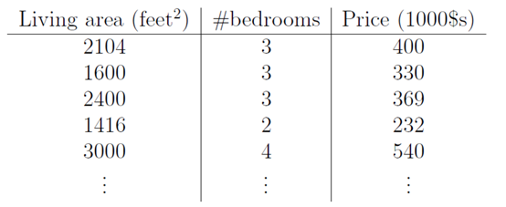
线性回归

Slide 3
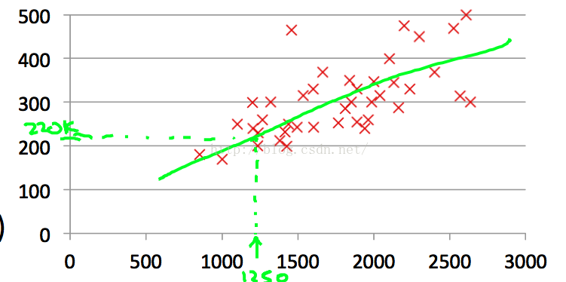
线性回归

Slide 4
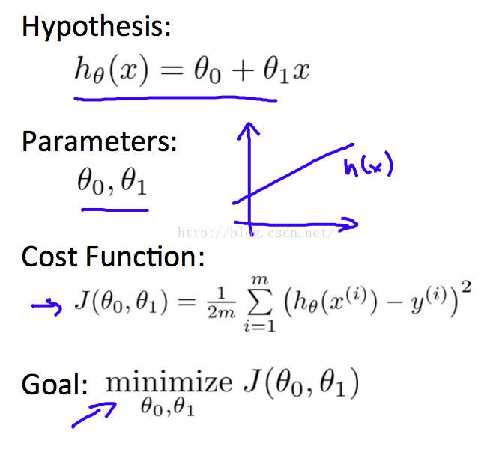
线性回归

Slide 5
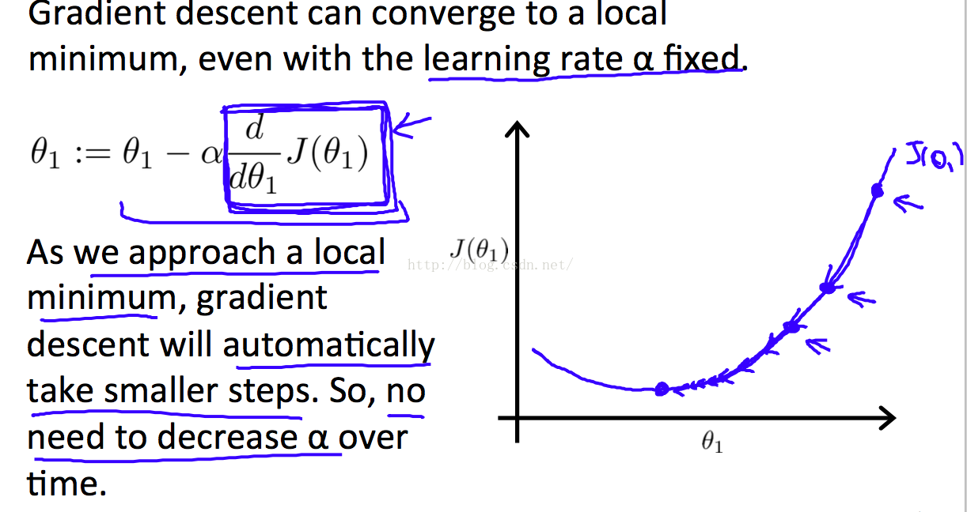
线性回归

Slide 6
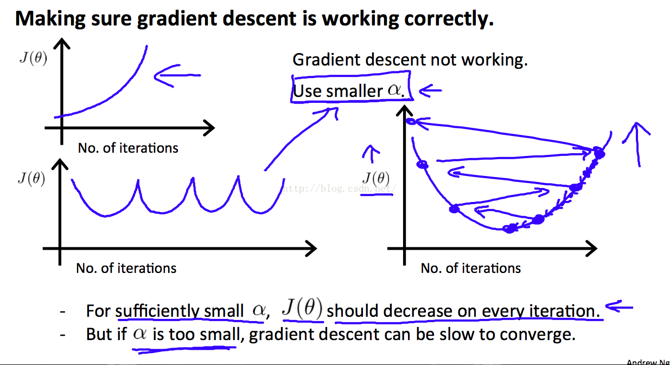
线性回归

Slide 7
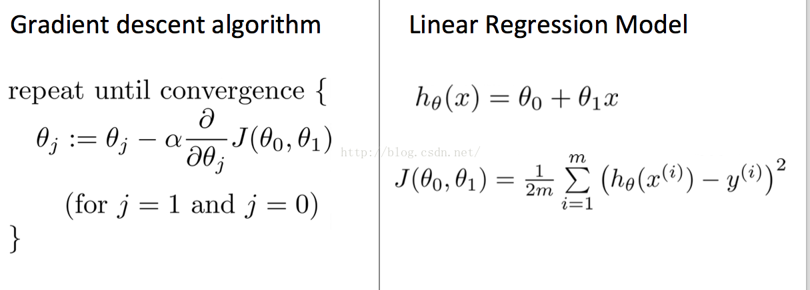
线性回归

Slide 8
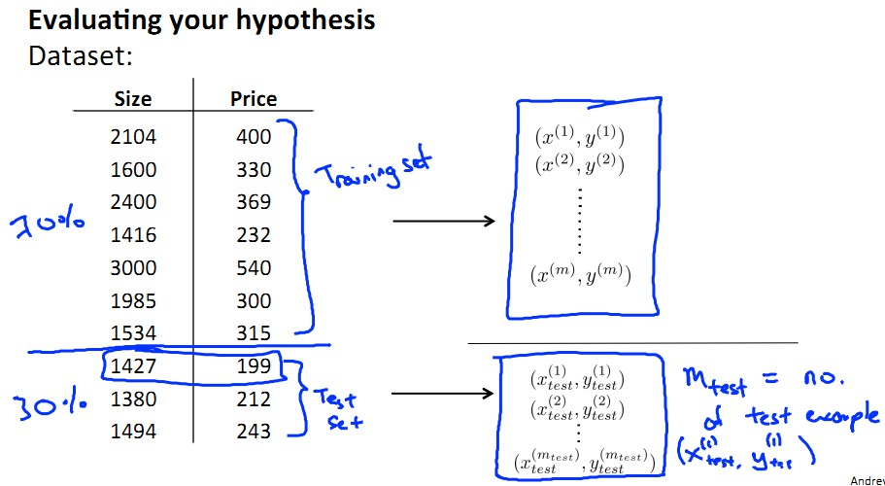
线性回归

Slide 9
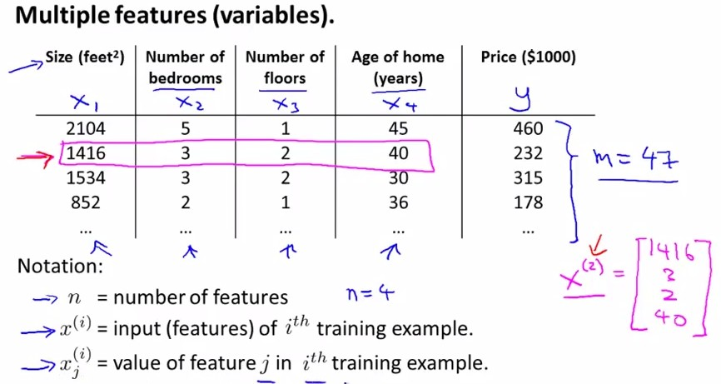
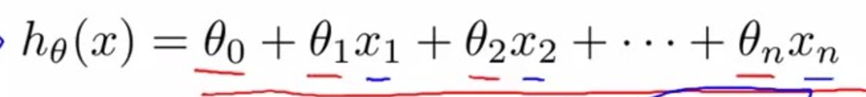
线性回归

Slide 10
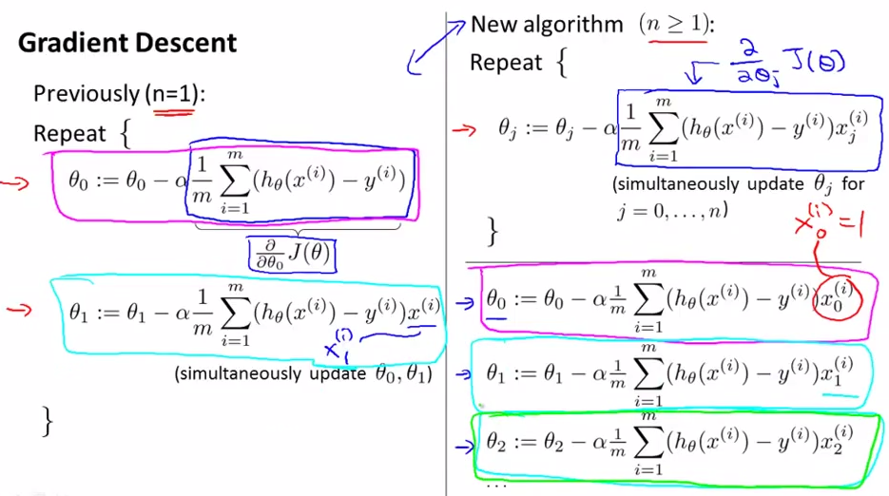
线性回归

Slide 11
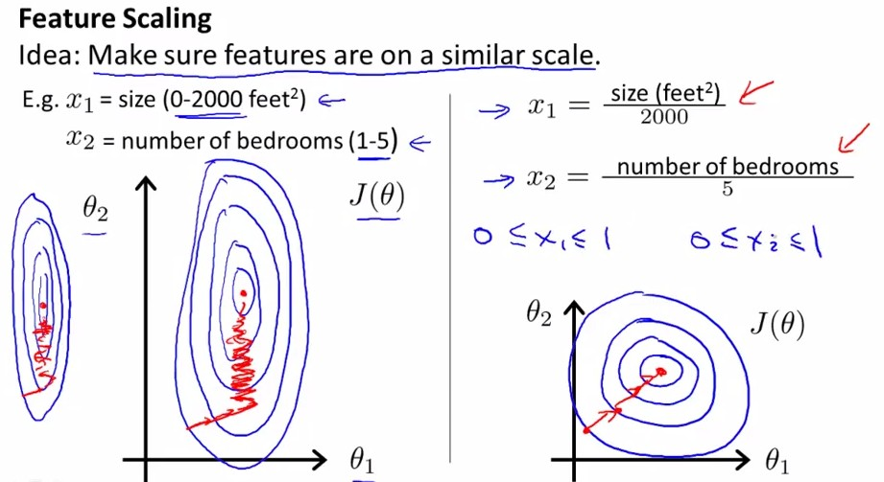
线性回归

Slide 12
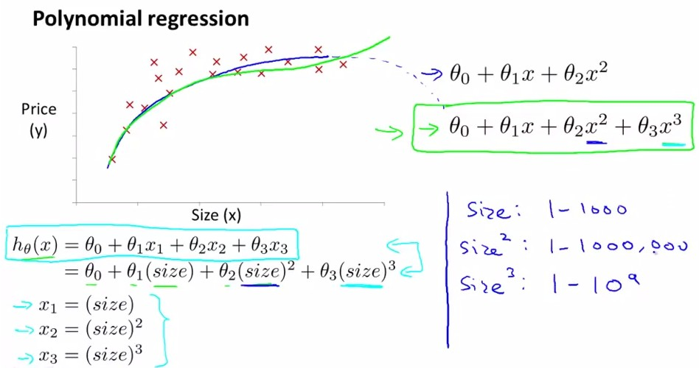
线性回归

Slide 13
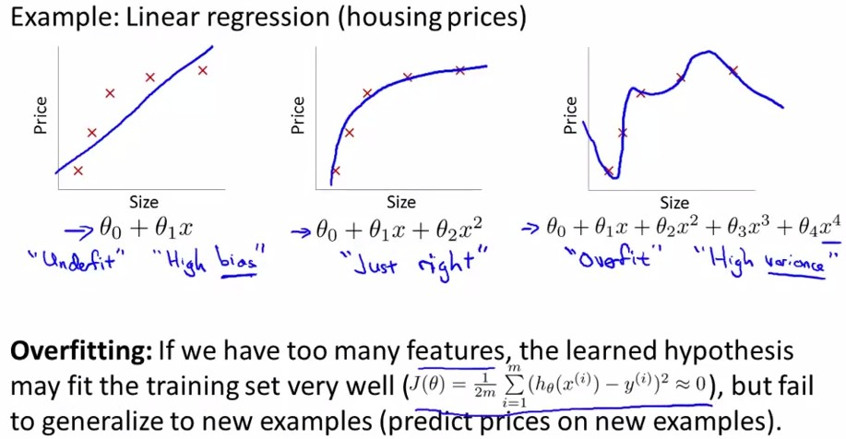
线性回归

Slide 14
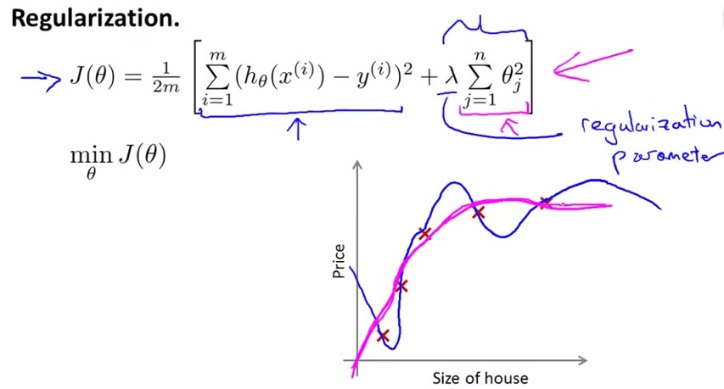
线性回归

Slide 15
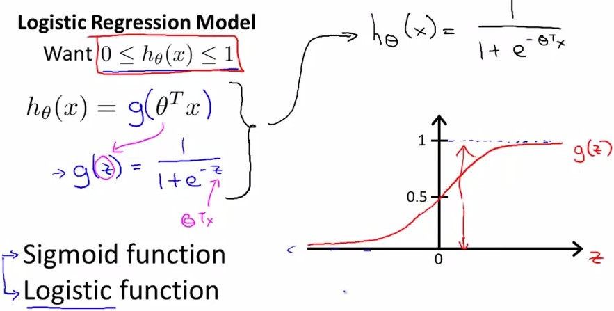
逻辑回归

Slide 16
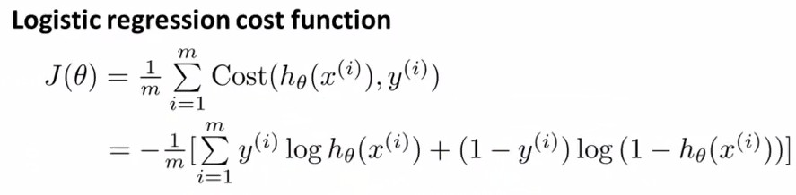
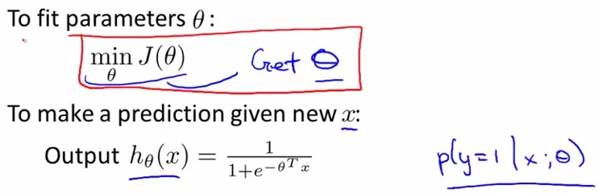
逻辑回归

Slide 17
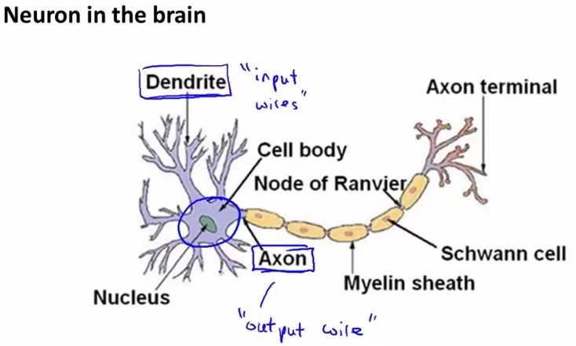
神经网络

Slide 18
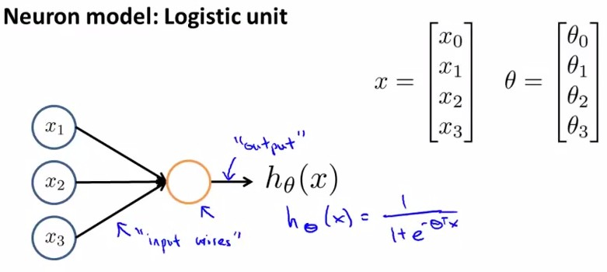
神经网络

Slide 19
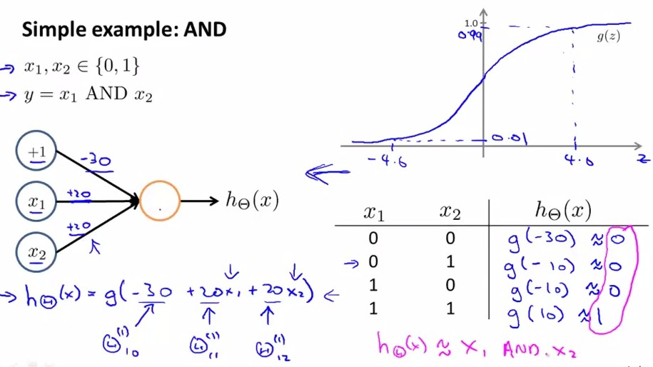
神经网络

Slide 20
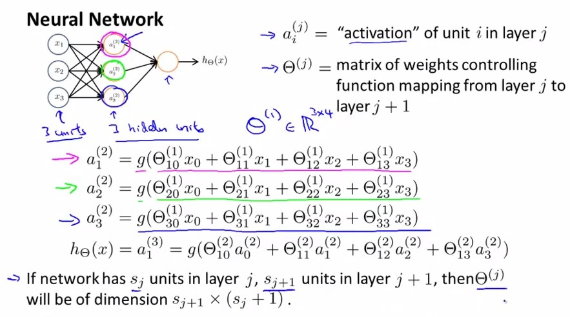
神经网络

Slide 21
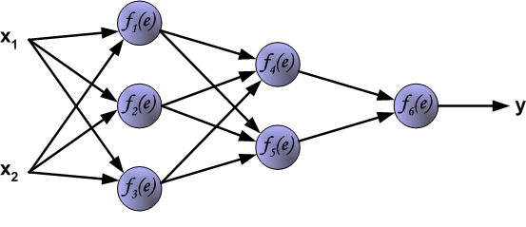
神经网络

Slide 22
神经网络

Slide 23
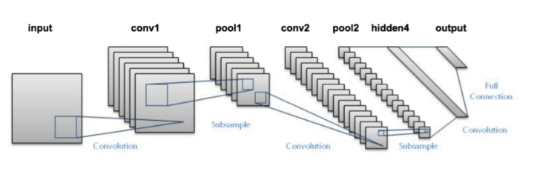
卷积神经网络

Slide 24
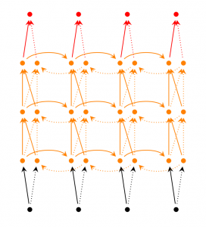

递归神经网络

Slide 25
TensorFlow
TensorFlow 是一个采用数据流图（data flow graphs），用于数值计算的开源软件库。节点（Nodes）在图中表示数学操作，图中的线（edges）则表示在节点间相互联系的多维数据数组，即张量（tensor）。它灵活的架构让你可以在多种平台上展开计算，例如台式计算机中的一个或多个CPU（或GPU），服务器，移动设备等等。。

Slide 26
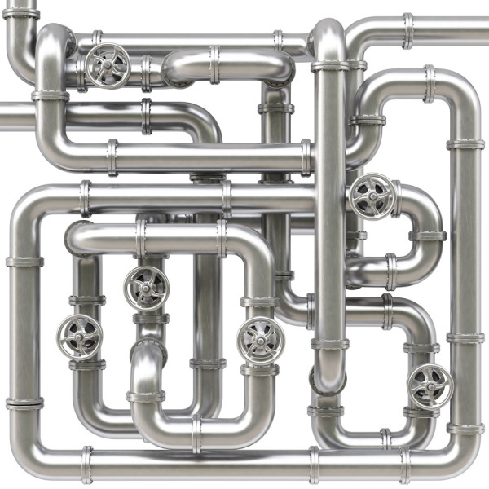
TensorFlow
计算图所建立的只是一个网络框架。在编程时，并不会有任何实际值出现在框架中。所有权重和偏移都是框架中的一部分，初始时至少给定初始值才能形成框架。因此需要initialization初始化。

